Slide 1
Algunos verbos irregulares

Slide 2
Ir- to go
Yo voy Nosotros vamos
Tú vas
Él va Ellos van
Ella va Ellas van
Usted va Ustedes van

Slide 3
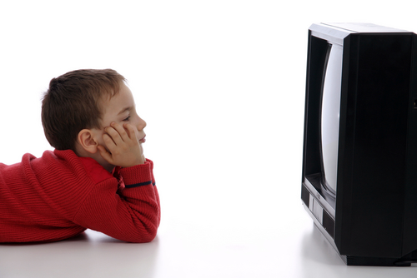
Ver- to see
Yo veo Nosotros/nosotras vemos
Tú ves
Él ve Ellos ven
Ella ve Ellas ven
Usted ve Ustedes ven

Slide 4
Salir- to leave
Yo salgo Nosotros/nosotras salimos
Tú sales
Él sale Ellos salen
Ella sale Ellas salen
Usted sale Ustedes salen

Slide 5
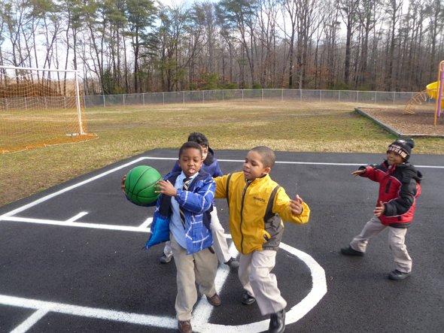
Jugar- to play
Yo juego Nosotros jugamos
Tú juegas
El juega Ellos juegan
Ella juega Ellas juegan
Usted juega Ustedes juegan

